Slide 1

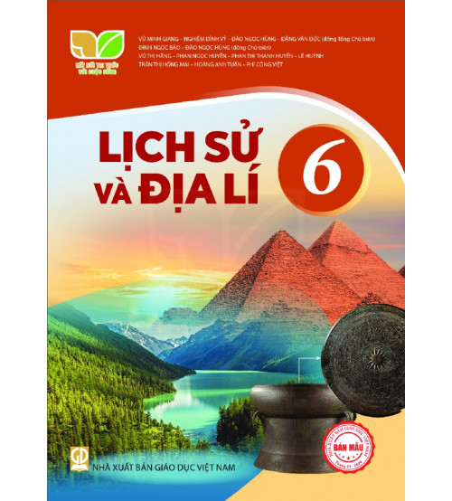

Slide 2
BÀI 2. DỰA VÀO ĐÂU ĐỂ BIẾT VÀ PHỤC DỰNG LẠI LỊCH SỬ
Tư liệu hiện vật
DỰA VÀO ĐÂU ĐỂ BIẾT VÀ PHỤC DỰNG LẠI LỊCH SỬ
Tư liệu chữ viết
Tư liệu truyền miệng
Tư liệu gốc

Slide 3
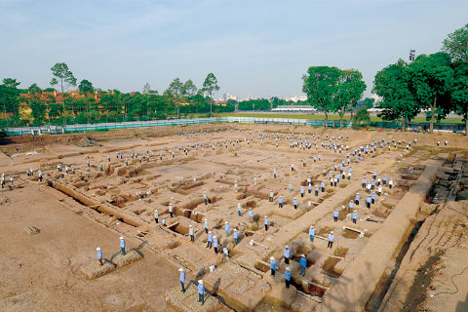
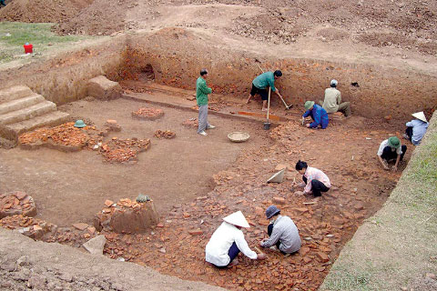
MỞ ĐẦU
Quan sát các hình ảnh và cho biết đây là những hoạt động gì và theo em các hoạt động này được thực hiện nhằm mục đích gì?
Khai quật khu di tích Hoàng thành Thăng Long (Hà Nội) | Khai quật di tích Hữu Vu (Lam Kinh, Thanh Hóa)
Những ảnh chụp là hình ảnh các nhà khảo cổ khai quật các di tích, di chỉ để tìm tư liệu lịch sử. Đây là những hoạt động khoa học góp phần giúp cho con người hiểu rõ về lịch sử dân tộc,
về những gì đã trải qua trong quá khứ.

Slide 4

BÀI 2. DỰA VÀO ĐÂU ĐỂ BIẾT VÀ PHỤC DỰNG LẠI LỊCH SỬ
Các nhà sử học làm công việc tương tự như những thám tử. Họ phải đi tìm các bằng chứng, tức là các tư liệu lịch sử. Vậy có những tư liệu lịch sử nào nhỉ ???????? Hãy cùng khám phá

Slide 5
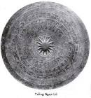

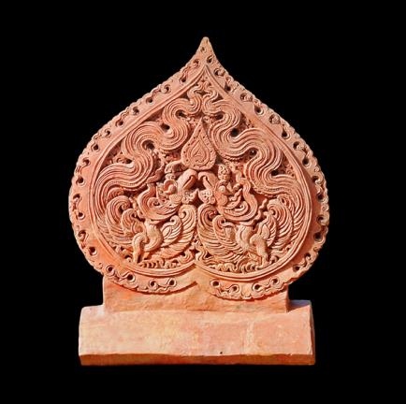
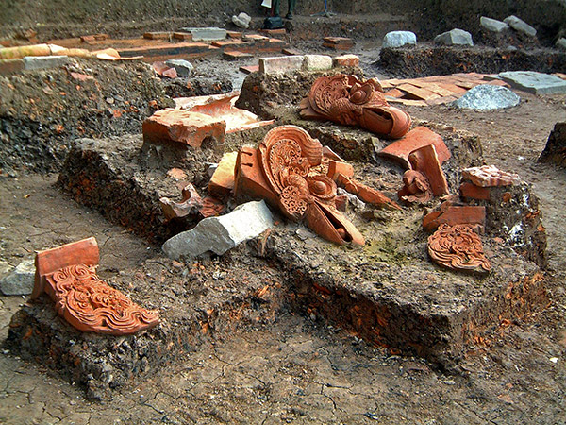

BÀI 2. DỰA VÀO ĐÂU ĐỂ BIẾT VÀ PHỤC DỰNG LẠI LỊCH SỬ
1. Tư liệu hiện vật
Tư liệu hiện vật là những di tích, đồ vật, ... của người xưa còn lưu giữ lại trong lòng đất hay trên mặt đất. Tuy đây chỉ là những hiện vật, nhưng nếu biết khai thác, chúng có thể nói cho ta biết khá cụ thể và trung thực về đời sống vật chất và phần nào đời sống tinh thần của người xưa.
Quan sát các hình ảnh và em hãy mô tả các bức hình? Theo em những hình này cho ta biết điều gì về lịch sử không?
Đây được gọi là các tư liệu hiện vật. Vậy theo em tư liệu hiện vật là gì?
Mặt trống đồng Ngọc Lũ
Hoa văn trang trí trên mặt trống đồng Ngọc Lũ
Ngói úp trang trí đôi chim phượng hoàng bằng đất nung tìm thấy ở di chỉ Hoàng thành Thăng Long
Một góc di tích Hoàng thành Thăng Long

Slide 6
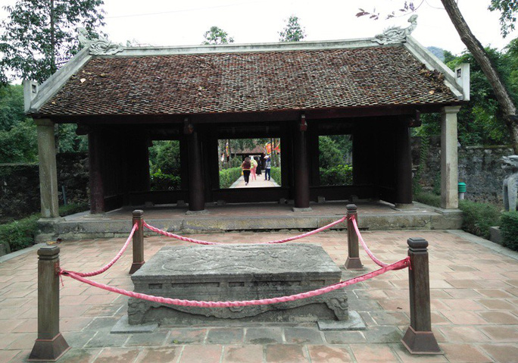

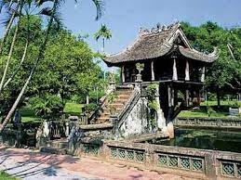
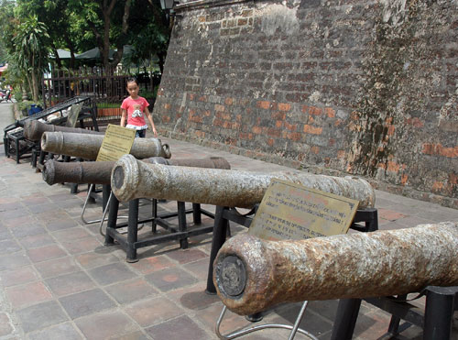
BÀI 2. DỰA VÀO ĐÂU ĐỂ BIẾT VÀ PHỤC DỰNG LẠI LỊCH SỬ
1. Tư liệu hiện vật
Một số tư liệu hiện vật khác:
- Các đền chùa
- Các hiện vật như: công cụ bằng đá, trống đồng, các tranh ảnh dân gian còn được giữ lại, các bia đá …
- Xe tăng, máy bay, khẩu pháo và một số súng thần công còn được lưu giữ tại bảo tàng lịch sử
- Các di chỉ khảo cổ
Em có biết
Long sàng trước Nghi môn ngoại - bảo vật Quốc gia ở đất cố đô Hoa Lư
Cố đô Hoa Lư, thuộc xã Trường Yên, huyện Hoa Lư, tỉnh Ninh Bình, là một quần thể di tích lịch sử, văn hóa Quốc gia đặc biệt. Đây một thời là kinh đô của nước ta dưới thời phong kiến khi năm 968 Đinh Bộ Lĩnh dẹp loạn 12 sứ quân và lên ngôi lấy tên nước là Đại Cồ Việt.
CHÙA MỘT CỘT
Ngày xưa được vua Lý xây dựng trên đất thôn Thanh Bảo, huyện Quảng Đức, phía Tây hoàng thành Thǎng Long xưa.
Ngày nay chùa nằm ở phố Chùa Một Cột, ngay cạnh quần thể di tích Quảng trường Ba Đình - Lăng Chủ Tịch ở trung tâm quận Ba Đình, Hà Nội.
Súng Thần công là binh khí sử dụng trong quân đội ra đời khá sớm. Từ cuối thời Trần cho đến thời Nguyễn trải qua hơn 500 năm, súng thần công đã giữ vị trí quan trọng trong các cuộc chiến tranh chống xâm lược.

Slide 7
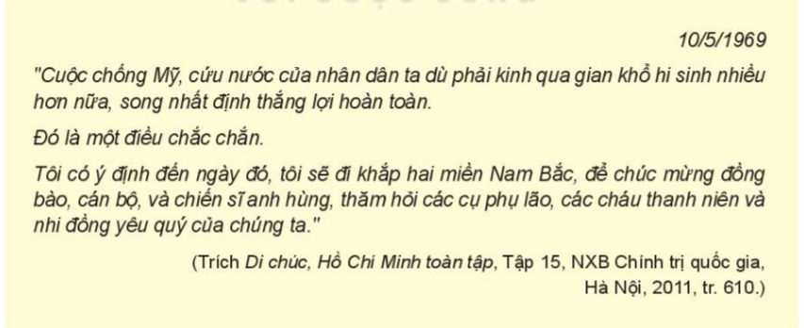
BÀI 2. DỰA VÀO ĐÂU ĐỂ BIẾT VÀ PHỤC DỰNG LẠI LỊCH SỬ
? Hãy đọc đoạn di chúc của Bác Hồ và cho biết em biết được những thông tin gì? Thông tin này biết được bằng cách nào?
2. Tư liệu chữ viết
- Qua câu nói của Bác ta biết được: Di chúc được viết ngày 10/5/1969, lúc đó cuộc kháng chiến chống Mỹ vẫn đang ác liệt. Nhân dân ta có quyết tâm sắt đá trong cuộc kháng chiến chống Mỹ cứu nước. Bác mong muốn đất nước thống nhất.
- Thông tin biết được qua di chúc bằng chữ viết của Bác

Slide 8

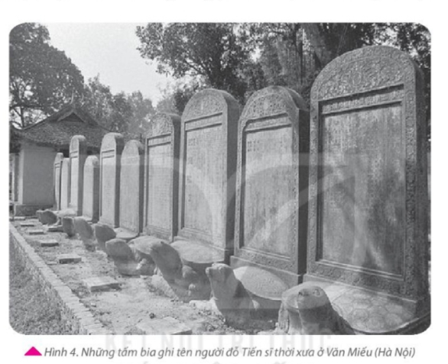
BÀI 2. DỰA VÀO ĐÂU ĐỂ BIẾT VÀ PHỤC DỰNG LẠI LỊCH SỬ
1. Tư liệu hiện vật
2. Tư liệu chữ viết
5’
Quan sát hình ảnh sau và hoàn thành phiếu học tập
Hình ảnh bia đá tại Văn Miếu ghi chép tên người đỗ tiến sĩ thời xưa
PHIẾU HỌC TẬP Cho biết tư liệu này thuộc loại tư liệu lịch sử nào? Qua đó hãy cho biết thế nào là tư liệu chữ viết? ……………………………………………………………………………………………………………………………………………………………………………………………………………………………………………………………………………………………………………………………………………………………………………………………………………………………………………………………………………………………….
Tư liệu chữ viết là những bản ghi, tài liệu chép tay hay sách được in, khắc chữ. Các nguồn tài liệu này kể cho ta biết tương đối đầy đủ về các mặt của đời sống con người. Tuy nhiên, tư liệu chữ viết thường mang ý thức chủ quan của tác giả tư liệu.

Slide 9




BÀI 2. DỰA VÀO ĐÂU ĐỂ BIẾT VÀ PHỤC DỰNG LẠI LỊCH SỬ
Bài học hôm nay giúp ta biết được những tư liệu lịch sử nào vậy các em?
Hãy đến thư viện để tìm đọc để giờ sau tiếp tục học nhé
Tư liệu hiện vật
Tư liệu chữ viết

Slide 10
BÀI 2. DỰA VÀO ĐÂU ĐỂ BIẾT VÀ PHỤC DỰNG LẠI LỊCH SỬ
Tư liệu hiện vật
DỰA VÀO ĐÂU ĐỂ BIẾT VÀ PHỤC DỰNG LẠI LỊCH SỬ
Tư liệu chữ viết
Tư liệu truyền miệng
Tư liệu gốc

Slide 11
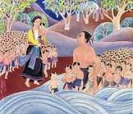
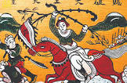

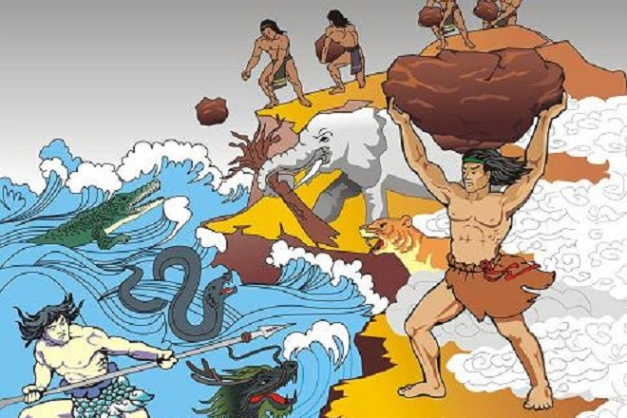
BÀI 2. DỰA VÀO ĐÂU ĐỂ BIẾT VÀ PHỤC DỰNG LẠI LỊCH SỬ
3
Các truyện này được coi là tư liệu truyền miệng. Vậy em hiểu thế nào là tư liệu truyền miệng?
Tư liệu truyền miệng
5’
PHIẾU HỌC TẬP Quan sát các hình ảnh và cho biết em liên tưởng đến những truyền thuyết nào trong dân gian? Em biết được điều gì từ các tư liệu đó? Tư liệu này tồn tại dưới hình thức nào? …………………………………………………………………………………………………………………………………………………………………………………………………………………………………………………………………………………………………………………………………………………………………………………………………………………………………………………………………………………………………………………………………………………………………………………………………………………………………………………………………………………………………………………
Tư liệu truyền miệng là những câu chuyện dân gian, truyền thuyết được kể truyền miệng từ đời này qua đời khác gọi là tư liệu truyền miệng. Loại tư liệu này thường không cho biết chính xác về thời gian và địa điểm, nhưng phần nào phản ánh hiện thực lịch sử.
Truyền thuyết: Con Rồng cháu Tiên
Truyền thuyết: Thánh Gióng
Truyền thuyết: Sự tích Hồ Hoàn Kiếm
Truyền thuyết: Sơn Tinh, Thủy Tinh

Slide 12
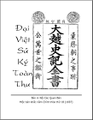
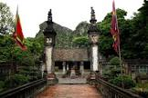

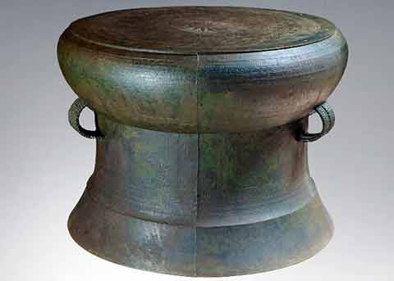
BÀI 2. DỰA VÀO ĐÂU ĐỂ BIẾT VÀ PHỤC DỰNG LẠI LỊCH SỬ
4
Tư liệu gốc
5’
PHIẾU HỌC TẬP - Quan sát các hình ảnh và cho biết em biết gì về các hình ảnh này? Tư liệu này có từ xa xưa hay được phục dựng ở thời hiện đại? - Nếu coi các tư liệu này là tư liệu gốc thì em hiểu thế nào là tư liệu gốc? …………………………………………………………………………………………………………………………………………………………………………………………………………………………………………………………………………………………………………………………………………………………………………………………………………………………………………………………………………………………………… ……………………………………………………………………………………………………………………………………………………………………………………………………………………………………………………………………………….
Tư liệu gốc là tư liệu cung cấp những thông tin đầu tiên và trực tiếp về sự kiện lịch sử. Đây là nguồn tài liệu đáng tin cậy nhất khi tìm hiểu lịch sử.
Đại Việt sử kí toàn thư
Đền thờ vua Đinh Tiên Hoàng (Hoa Lư – Ninh Bình)
Kinh thành Huế
Trống đồng Ngọc Lũ

Slide 13
BÀI 2. DỰA VÀO ĐÂU ĐỂ BIẾT VÀ PHỤC DỰNG LẠI LỊCH SỬ
3
Hoạt động 3. Luyện tập
Nhóm 1. Theo em, tư liệu hiện vật, tư liệu chữ viết, tư liệu truyền miệng và tư liệu gốc có ý nghĩa và giá trị gì?
Nhóm 2. Khai thác hình 2, 3, 4 và 5 trong bài học, hãy cho biết hình ảnh nào thuộc tư liệu gốc?
Các tư liệu lịch sử góp phần tái hiện lại lịch sử đã qua để cho chúng ta có thể khai thác để tìm hiểu về lịch sử. Tư liệu gốc là: Di chúc Bác Hồ, Trống Đồng, Bia Văn Miếu, Các hiện vật tại khu di chỉ Ví dụ: “Sự tích Hồ Gươm” nói về cuộc kháng chiến chống quân Minh xâm lược …
Nhóm 3, 4. Hãy kể tên một số truyền thuyết có liên quan đến lịch sử mà em biết? Và cho biết đó là sự kiện lịch sử gì.

Slide 14
BÀI 2. DỰA VÀO ĐÂU ĐỂ BIẾT VÀ PHỤC DỰNG LẠI LỊCH SỬ
4
Vận dụng
Hãy kể tên các tư liệu lịch sử mà em biết có ở địa phương em. Theo em tư liệu lịch sử đó cho em biết được điều gì về lịch sử?

Slide 15
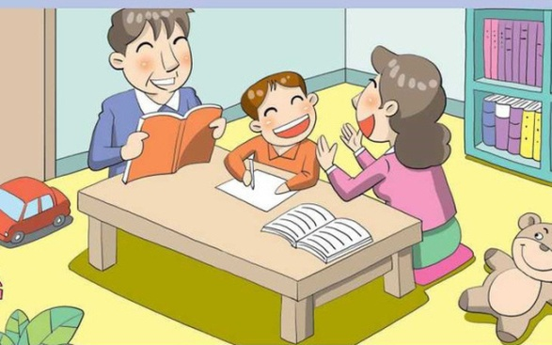

Hoạt động ở nhà
Tìm tòi quanh em
Đọc trước bài mới
Đọc trước bài 3. Thời gian trong Lịch sử
Các con hãy tìm hiểu trước ở nhà gia đình mình tính thời gian bằng cách nào nhé
Tìm các tư liệu lịch sử quanh em và cho biết nó thuộc loại tư liệu lịch sử nào mà em đã học
Em hãy ôn bài
Thế nào là tư liệu lịch sử?
Có mấy loại tư liệu lịch sử?

Slide 16
VẬN DỤNG
Hãy viết đoạn văn ngắn để trả lời các câu hỏi sau:
Qua các hình từ 4.3 đến 4.6 hãy nêu vai trò của lao động đối với quá trình phát triển của người nguyên thủy. Từ đó, phát biểu cảm nhận của em về vai trò của lao động đối với bản thân, gia đình và xã hội ngày nay.
Thời gian làm bài 6 phút
TẠM BIỆT CÁC EM!
Lao động có vai trò rất quan trọng đối với sự phát triển của người nguyên thủy. Từ rìu đá, con người đã biết chế tác thành lưỡi cuốc và biết làm đồ gốm để phục vụ sản xuất và sinh hoạt dễ dàng hơn. Từ việc chỉ biết săn bắt, con người dần dần biết cách chăn nuôi và trồng trọt.
=> Từ đó giúp con người tự tạo ra được lương thực, thức ăn cần thiết để đảm bảo hơn cuộc sống của mình, thoát khỏi cuộc sống phụ thuộc hoàn toàn vào thiên nhiên

Slide 17
BÀI 2. DỰA VÀO ĐÂU ĐỂ BIẾT VÀ PHỤC DỰNG LẠI LỊCH SỬ

